Slide 1
Лес – наземная экосистема

Slide 2
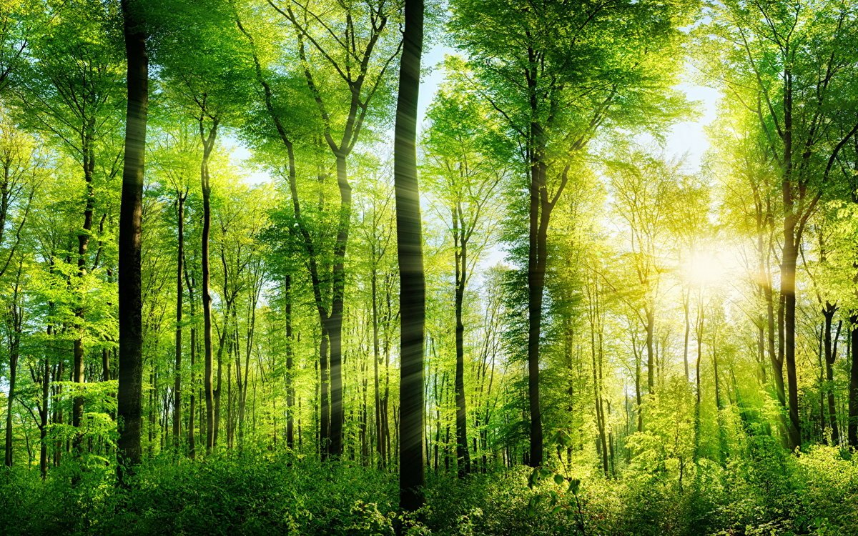
Сочетание живых организмов и растений, где главную роль выполняют деревья, является экосистемой леса.

Slide 3
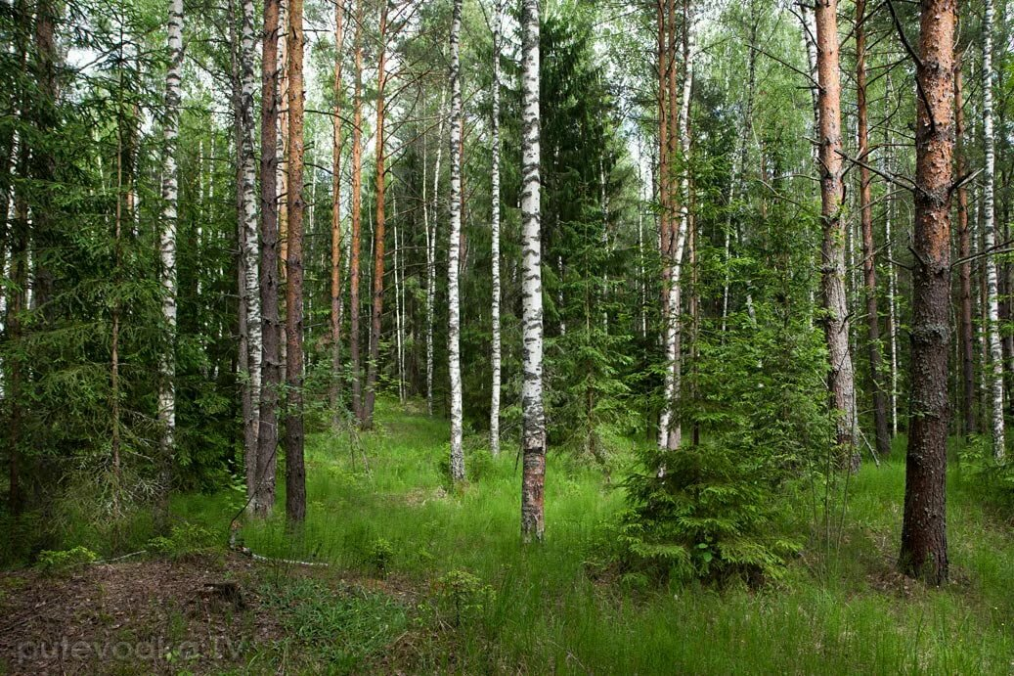
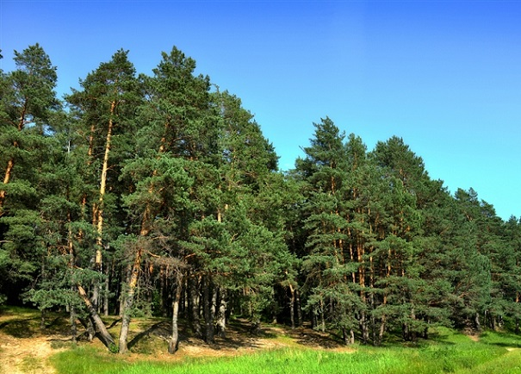
Виды лесных экосистем
смешанные леса, состоящие из хвойных и лиственных пород
хвойные леса, состоящие из пород хвойных деревьев; тропические леса, занимающие территорию тропиков, субтропиков и пояс экватора

Slide 4
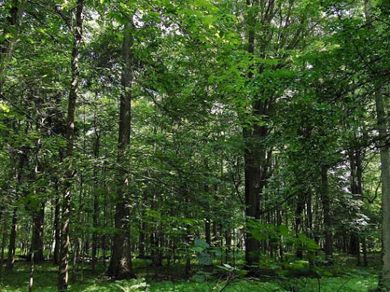
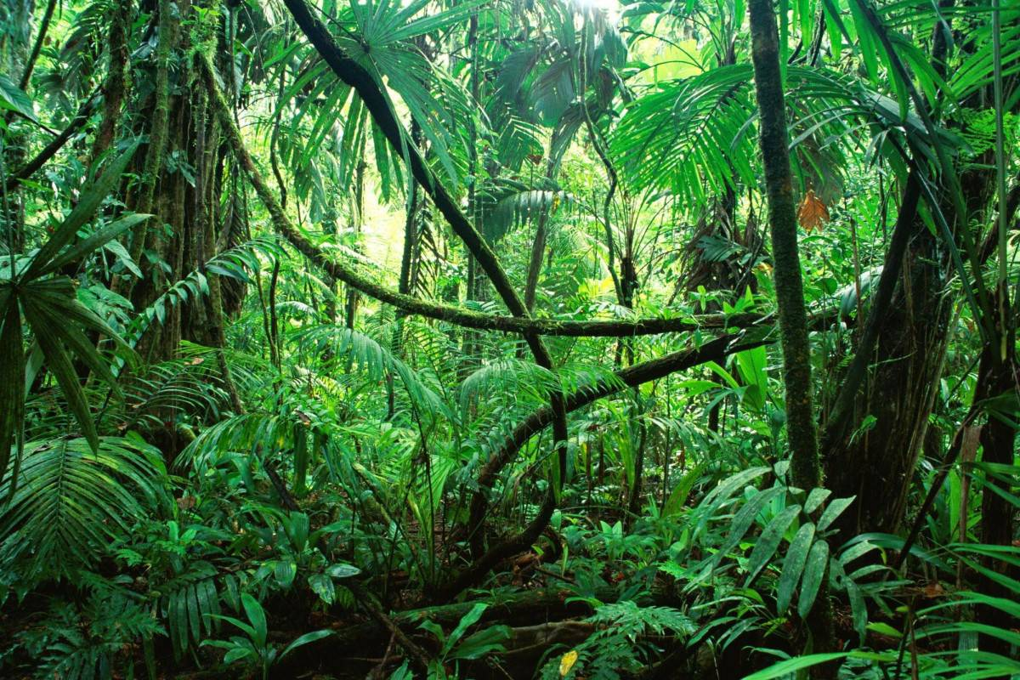
широколиственные леса, состоящие из листопадных деревьев
тропические леса

Slide 5
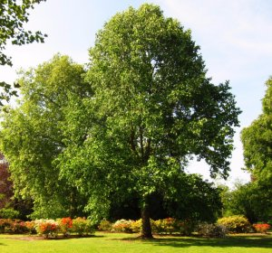
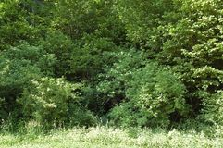
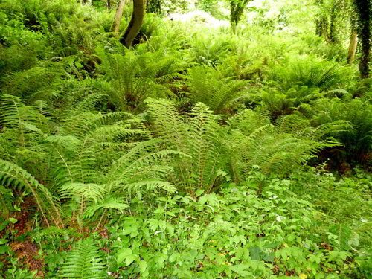
Лесные «этажи» - ярусы
Деревья
Кустарники
Травы

Slide 6
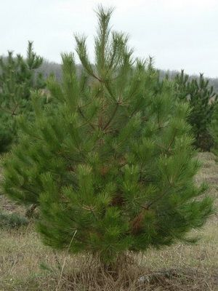
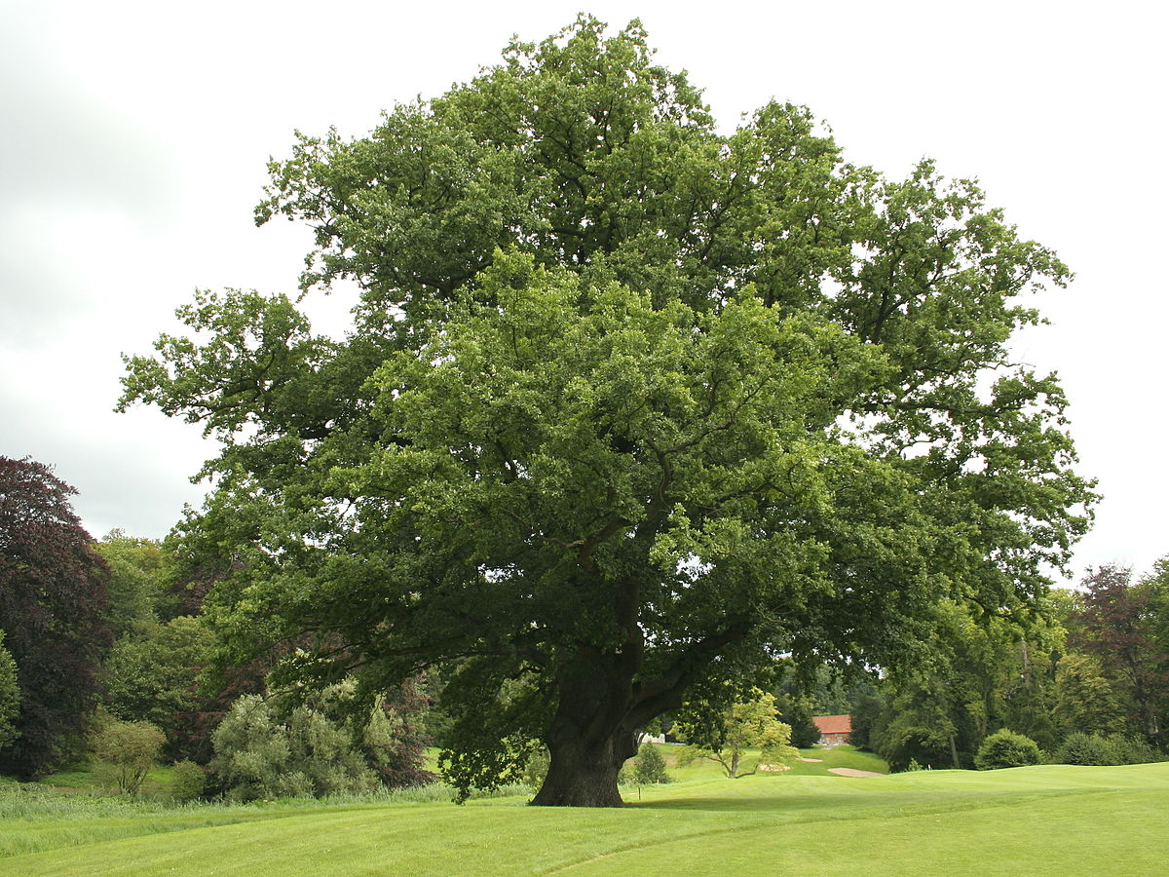
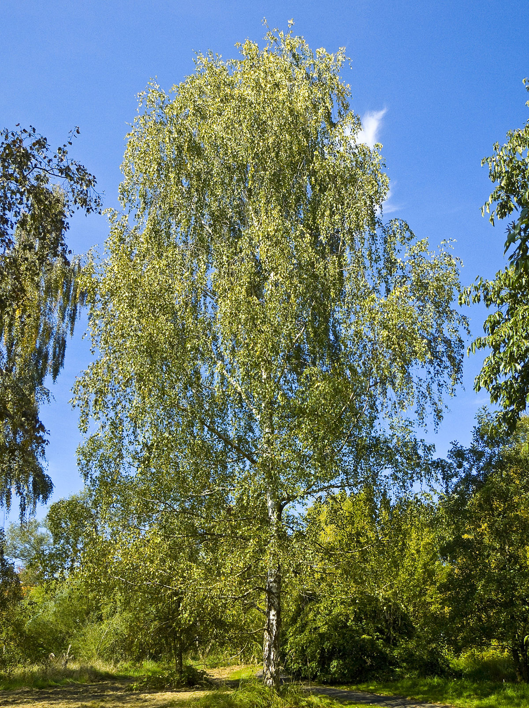
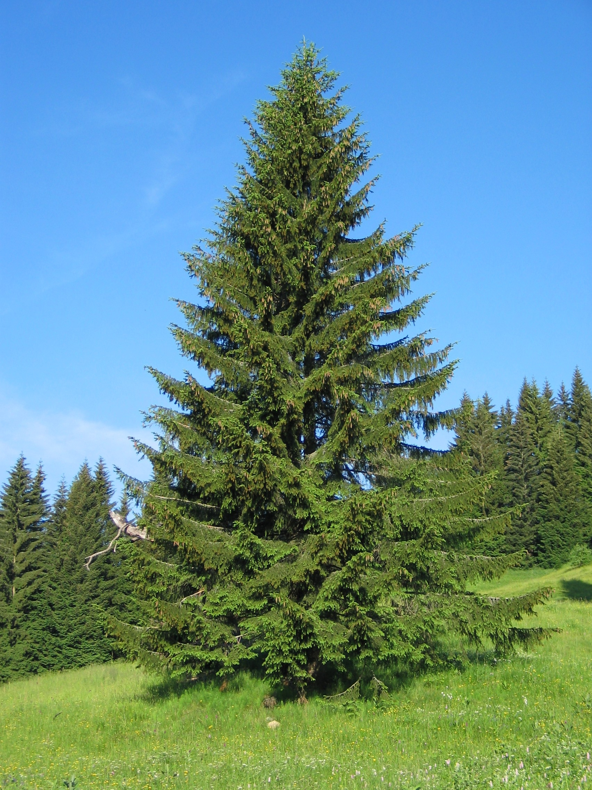
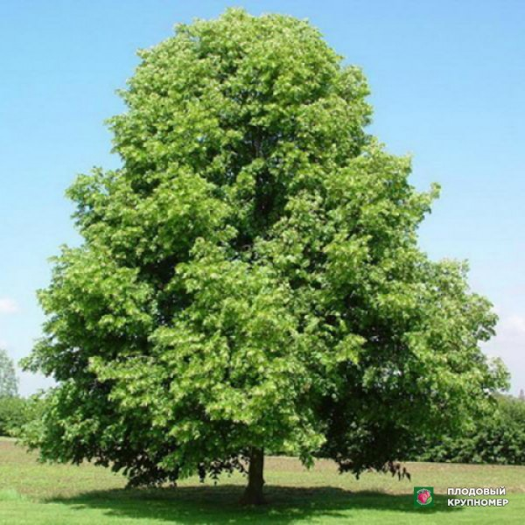
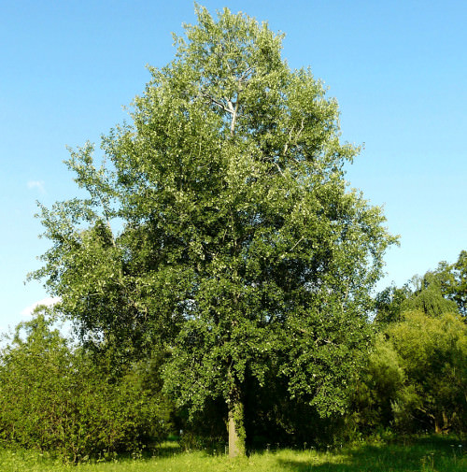
Верхний ярус леса
Деревья
Хвойные Лиственные
Сосна Дуб Береза
Ель Липа Осина

Slide 7
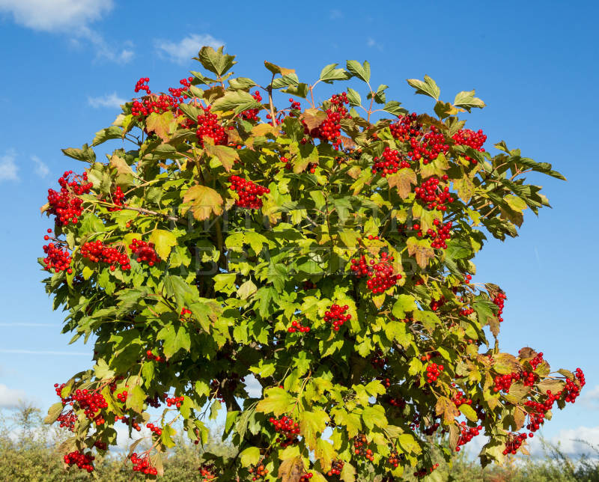
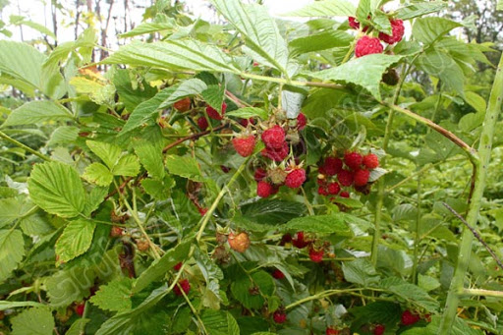
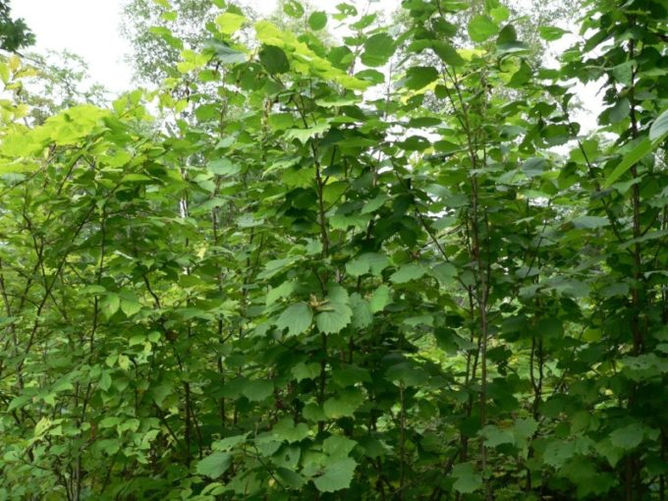
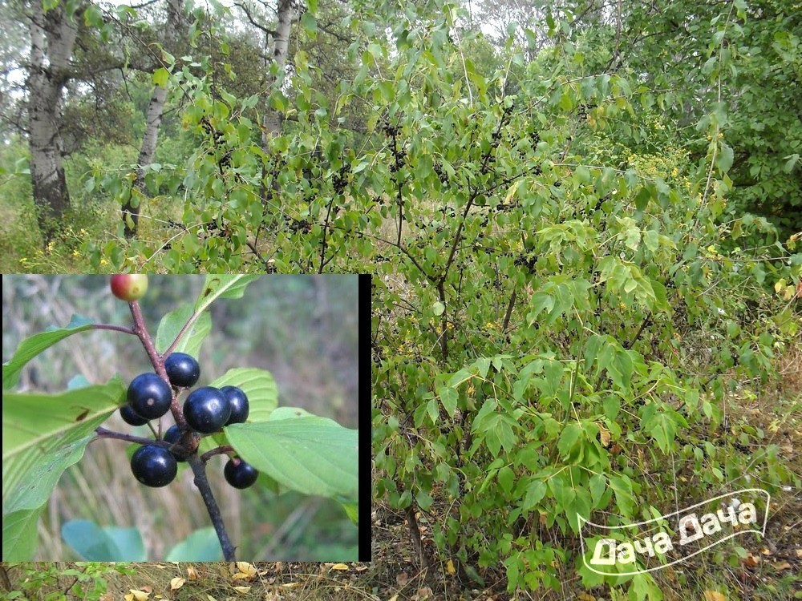
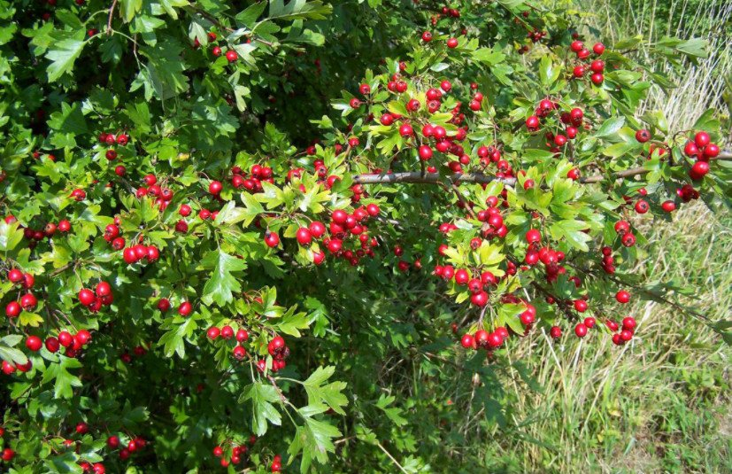
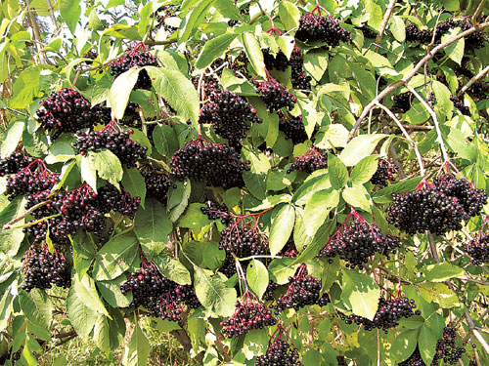
Средний ярус леса
Кустарники
Калина Малина Лещина
Крушина Баярышник Бузина

Slide 8
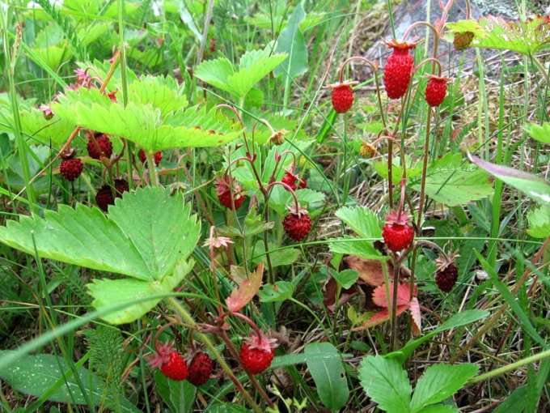
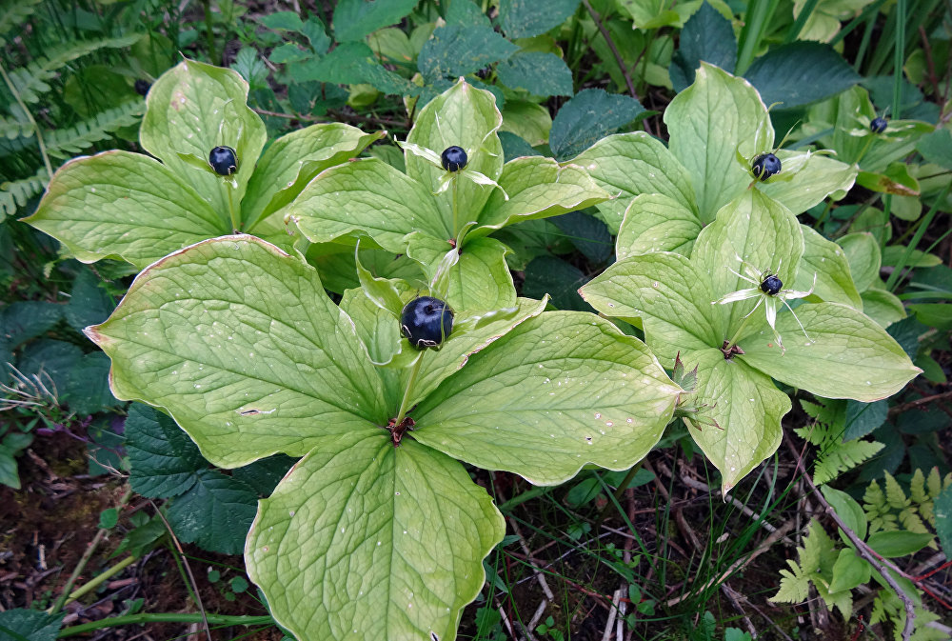
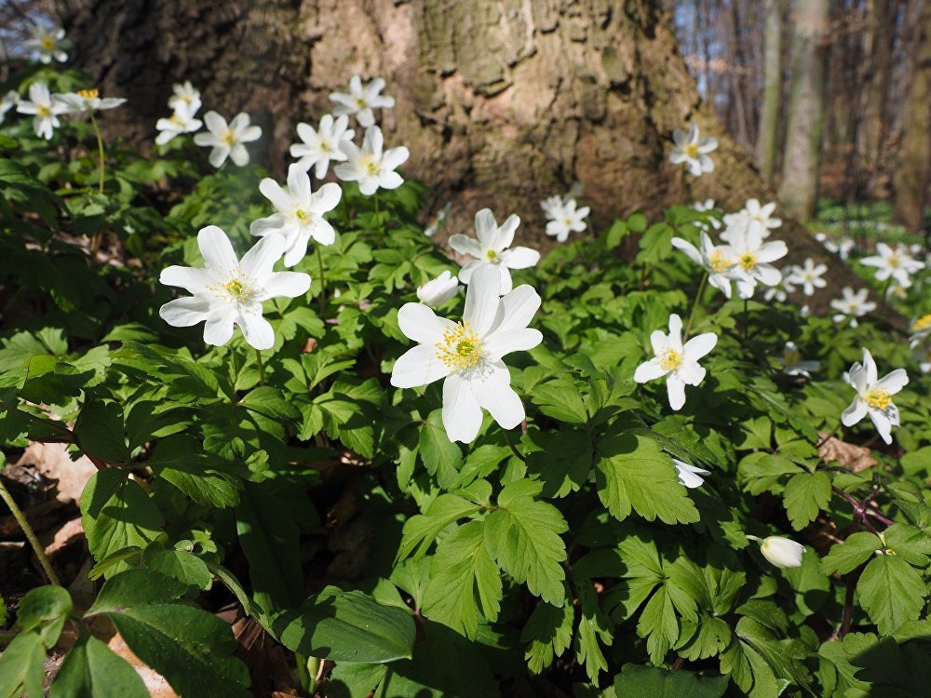
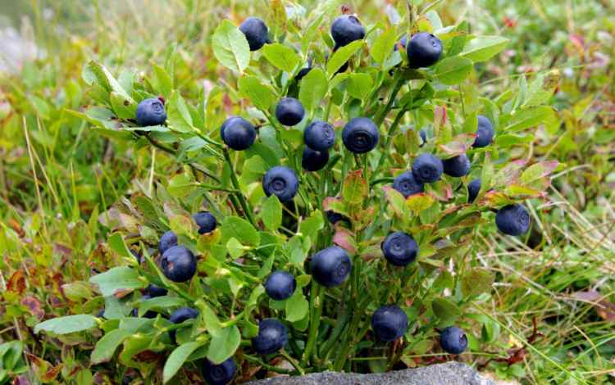
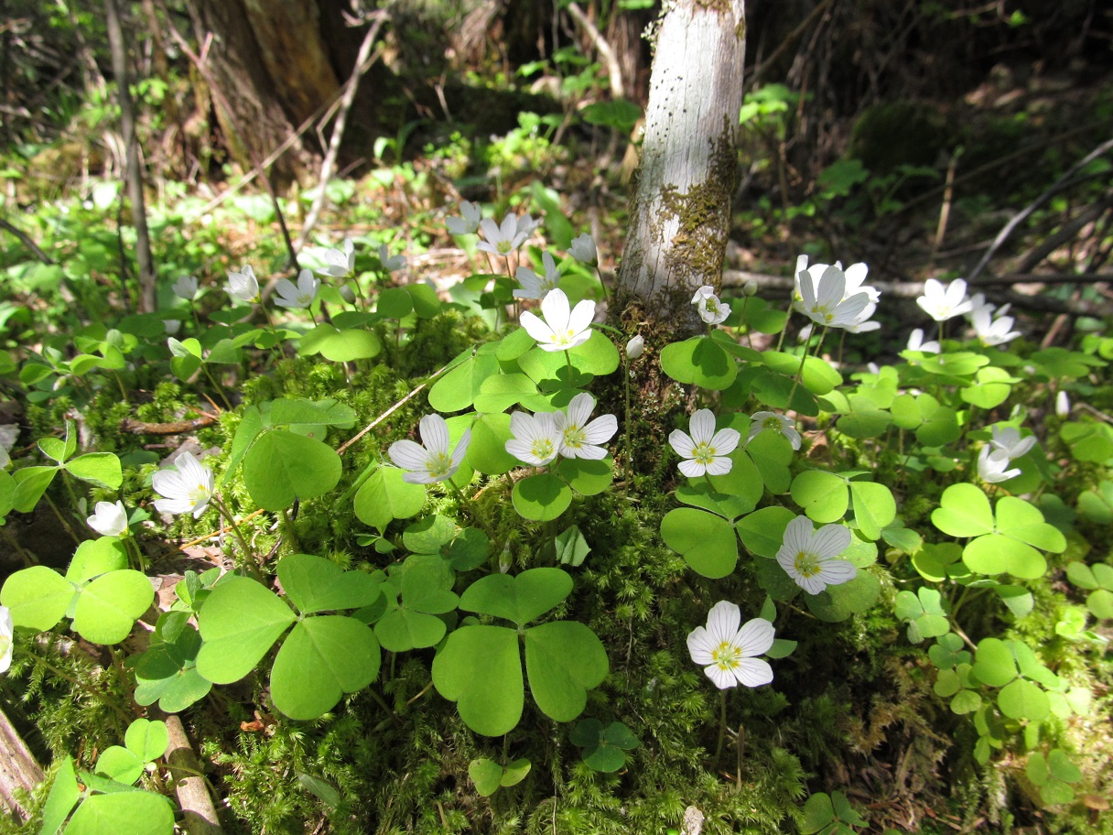
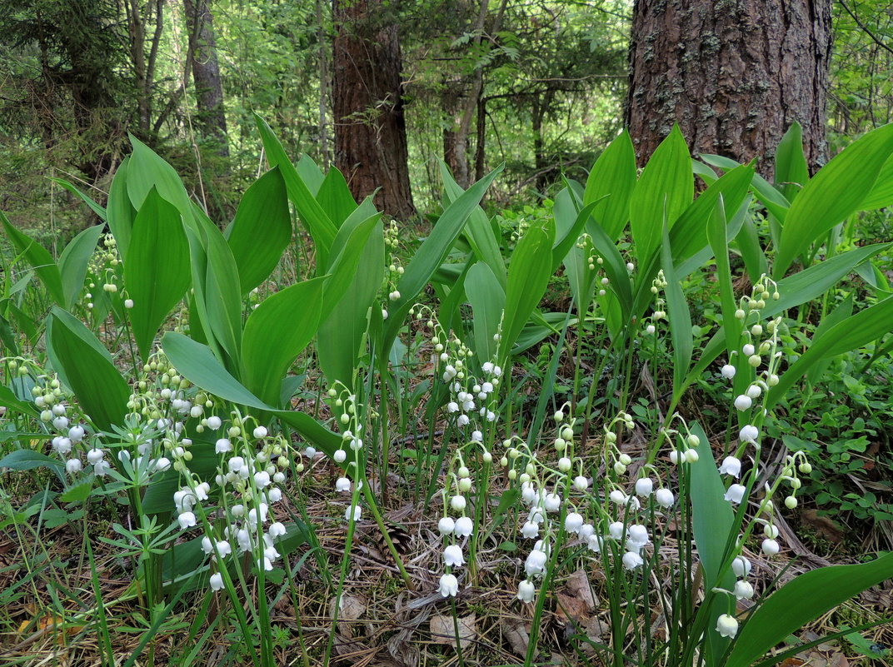
Нижний ярус леса
Травянистые растения
Земляника Вороний глаз Ветреница
Черника Кислица Ландыш

Slide 9
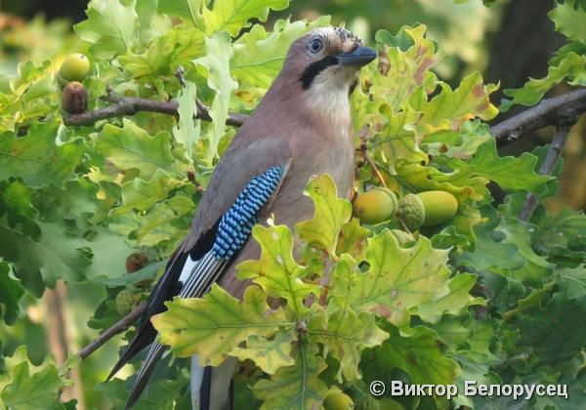
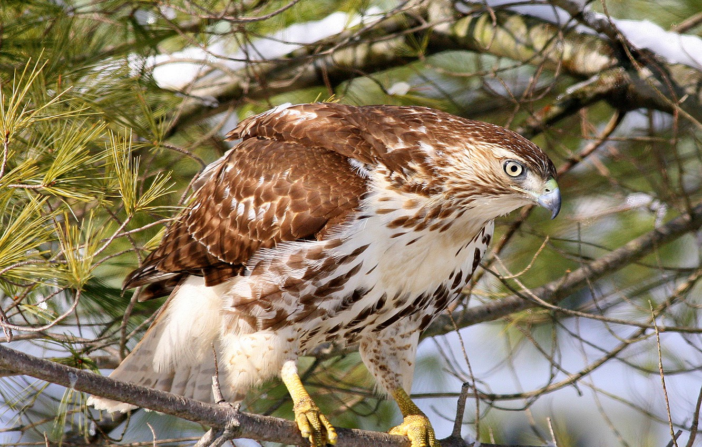
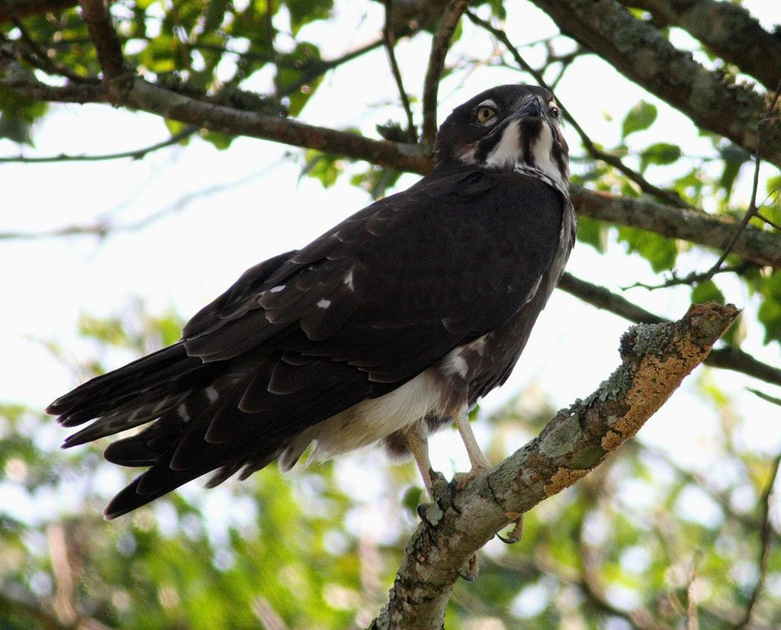
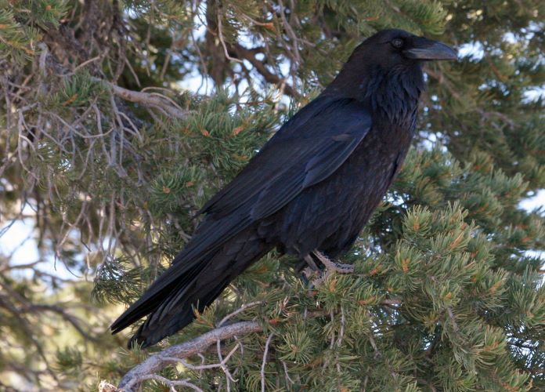
Животные леса
Обитатели верхнего яруса
Хищные птицы
Сойка Ястреб
Коршун Ворон

Slide 10
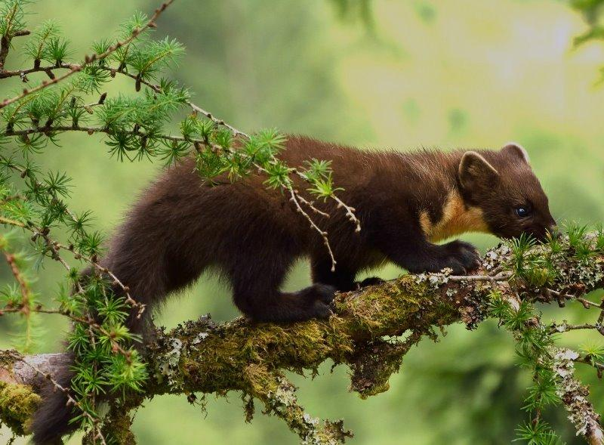
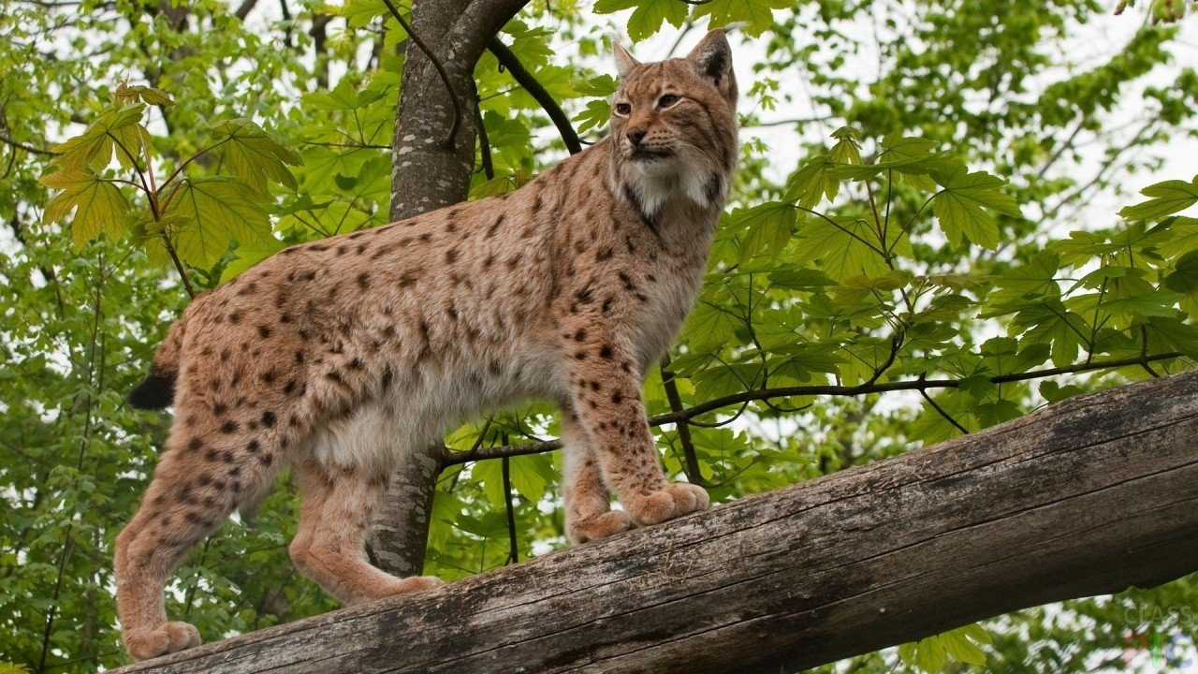
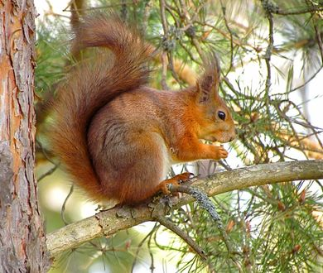
Животные леса
Обитатели верхнего яруса
Звери
Куница
Рысь
Белка

Slide 11
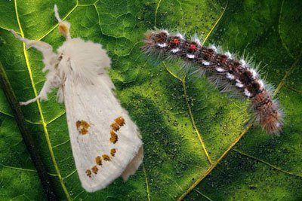
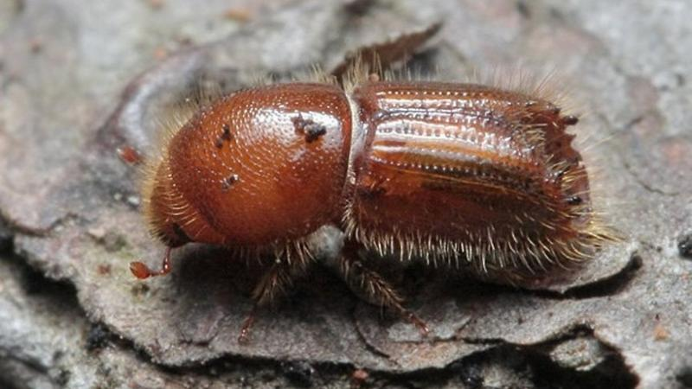
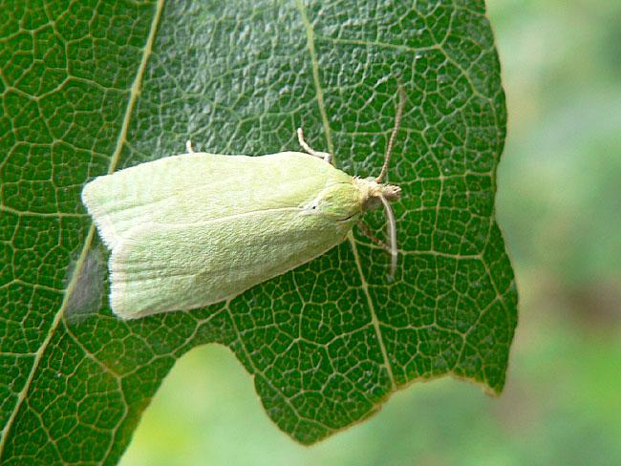
Животные леса
Обитатели верхнего яруса
Насекомые
Златогузка
Жук-кароед
Зеленая дубовая листовертка

Slide 12
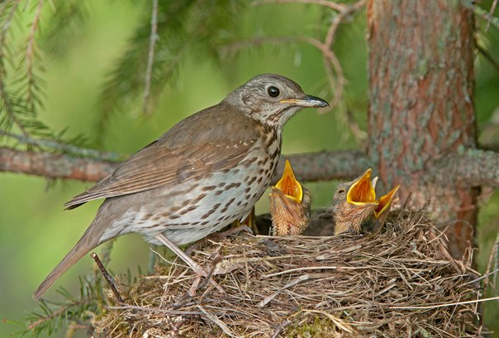
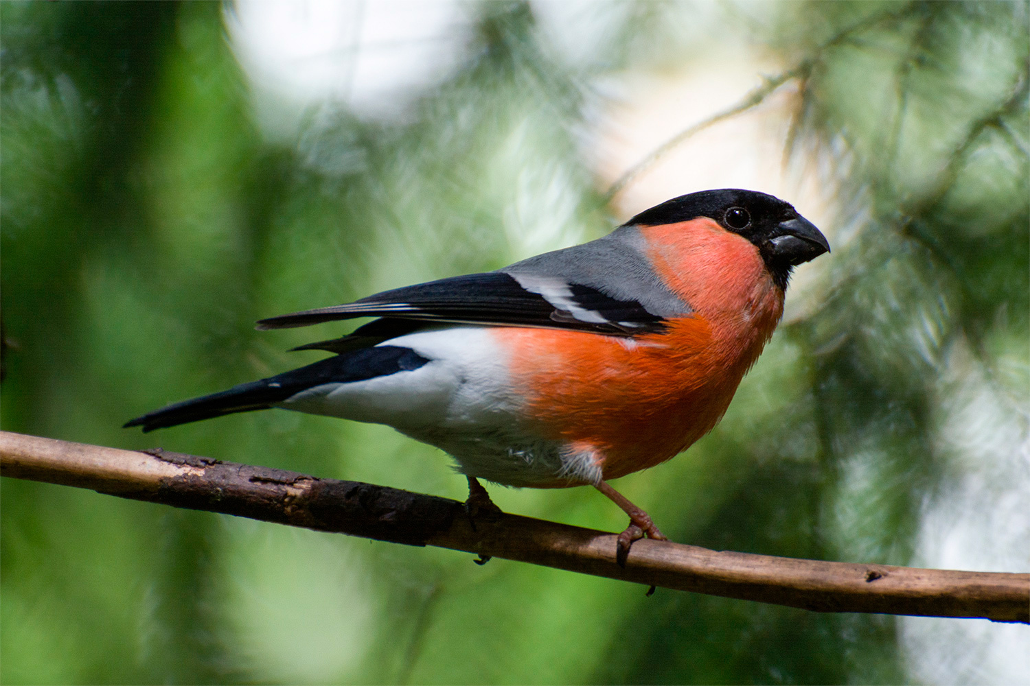
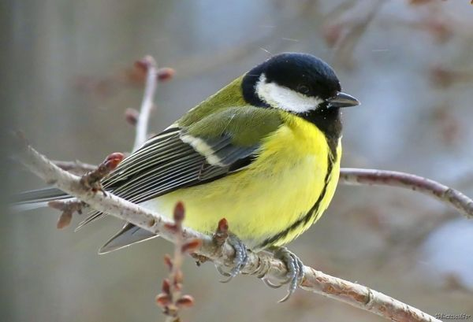
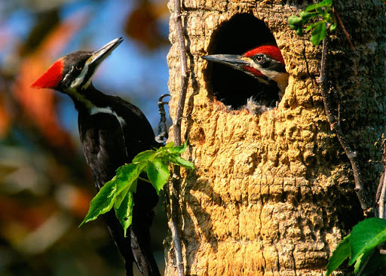
Животные леса
Обитатели среднего яруса
Птицы
Дрозд Снегирь
Синица Дятел

Slide 13
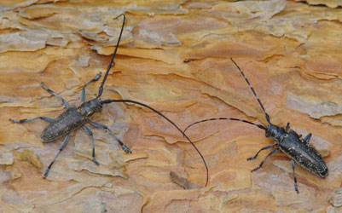
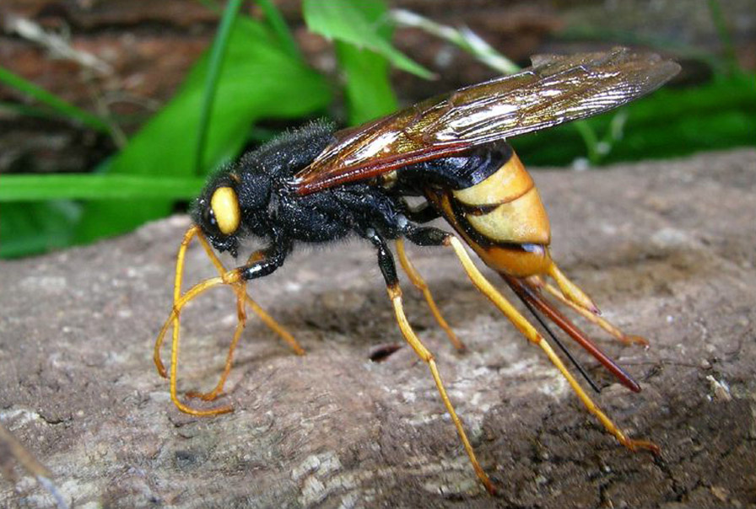
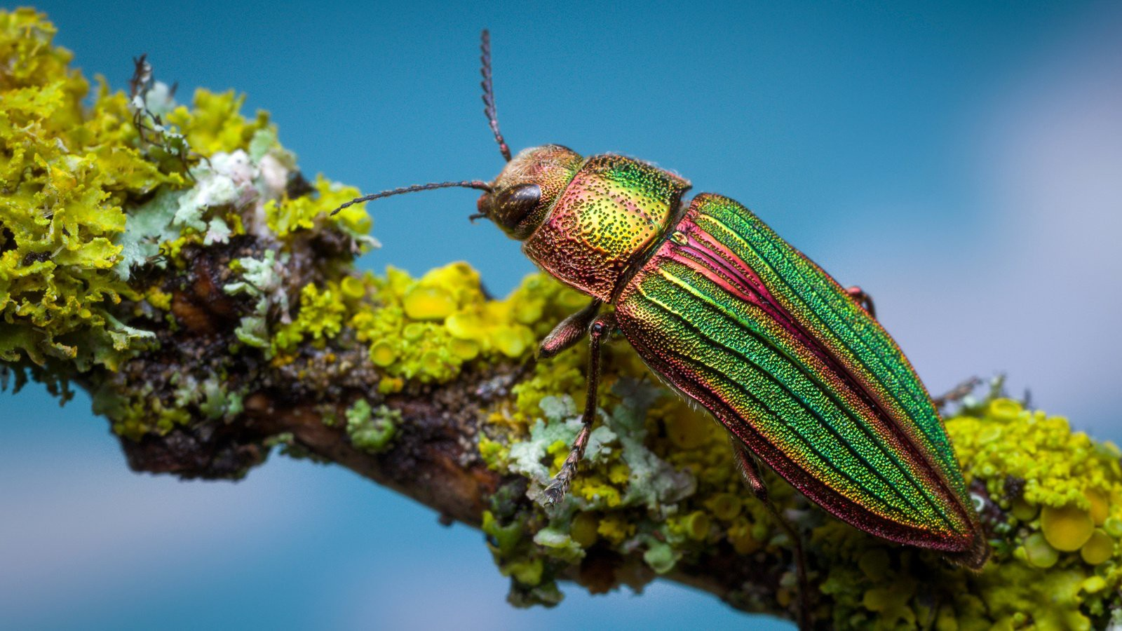
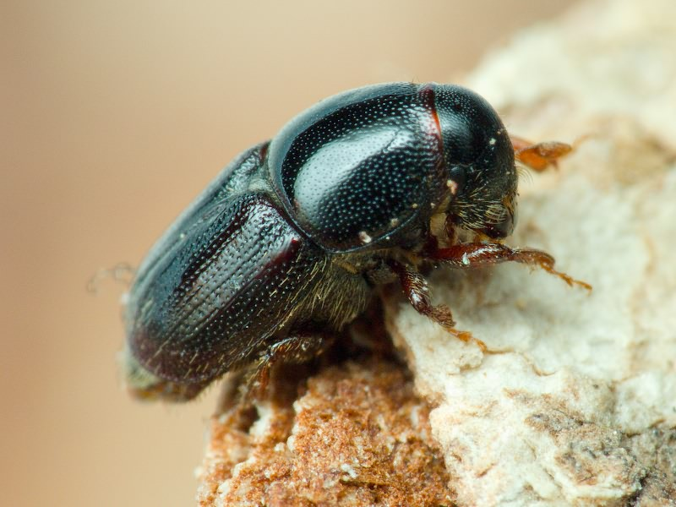
Животные леса
Обитатели среднего яруса
Насекомые
Жук усач Берёзовый рогохвост
Златка блестящая хвойная Заболонник

Slide 14
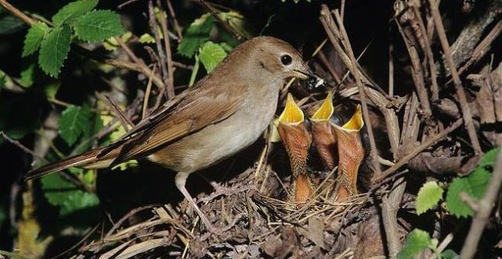
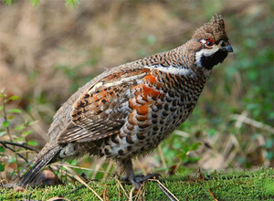
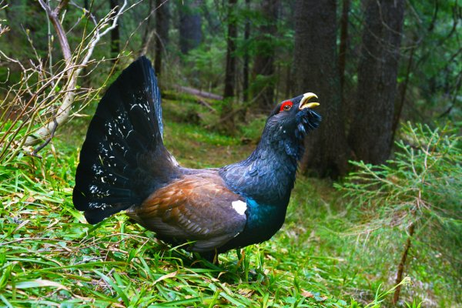
Животные леса
Обитатели нижнего яруса
Птицы
Соловей
Рябчик
Тетерев
Тетерев

Slide 15
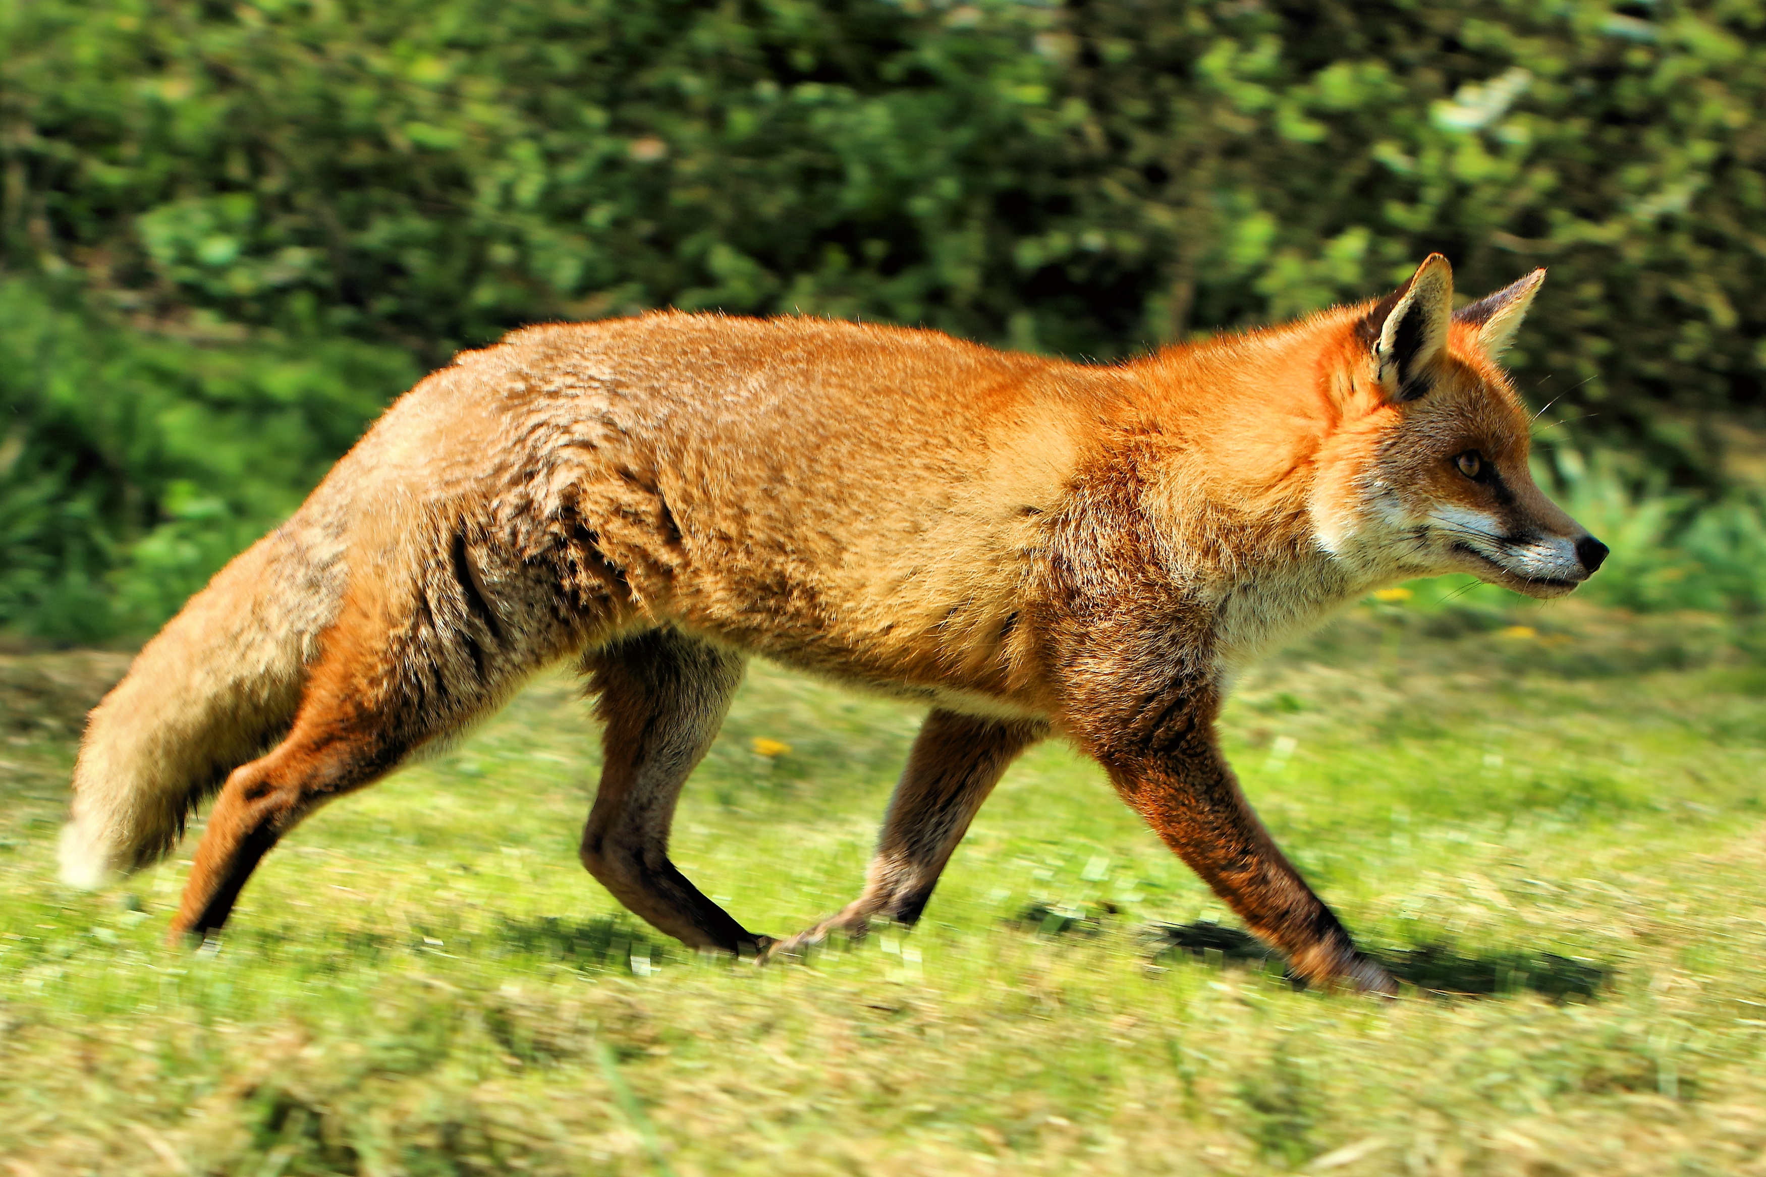
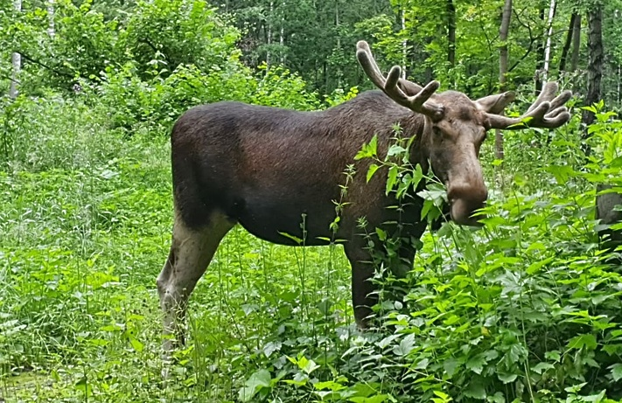
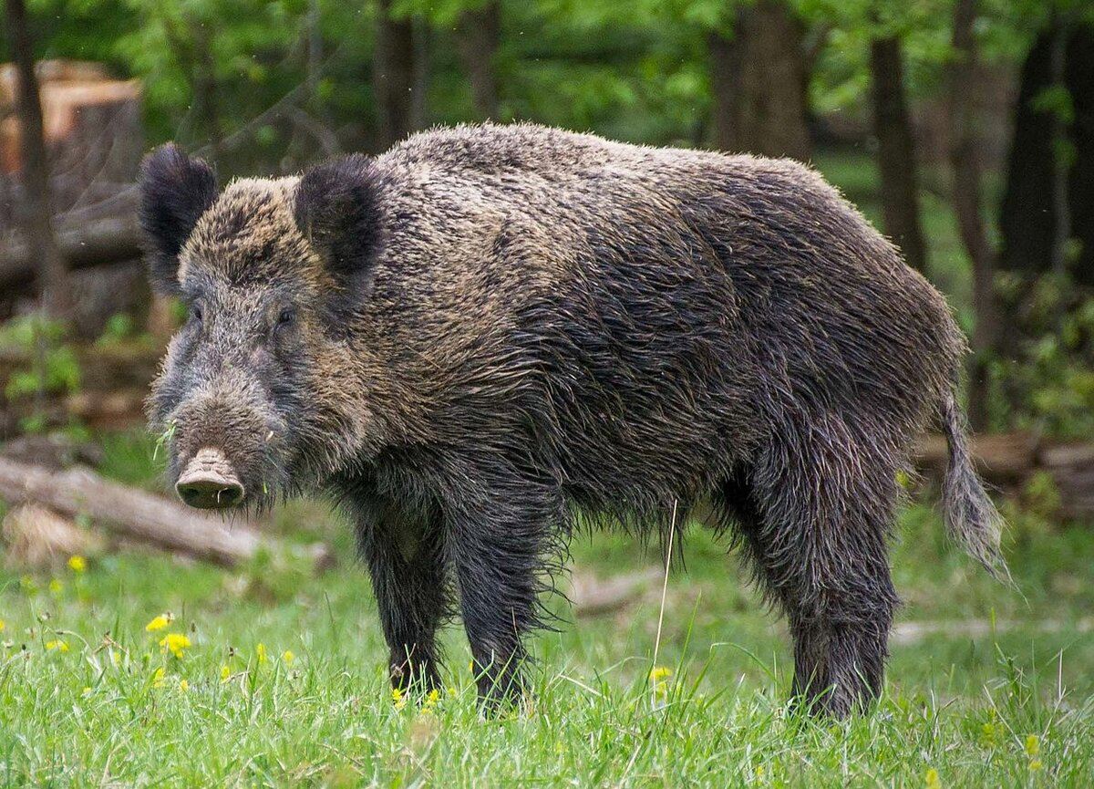
Животные леса
Обитатели нижнего яруса
Животные
Лисица Лось
Кабан Косуля

Slide 16
Животные леса
Обитатели нижнего яруса
Животные
Еж Крот
Мышь полевка Медведка

Slide 17
Животные леса
Обитатели нижнего яруса
Животные
Уж Ящерица
Гадюка Лягушка

Slide 18
Животные леса
Обитатели нижнего яруса
Насекомые
Муравей Комар
Божья коровка Жук олень

Slide 19
Цепи питания

Slide 20
ДОМАШНЕЕ ЗАДАНИЕ §22, подготовить проект «Экосистема смешанного леса. Ярусы леса.»

